Slide 1


AI & NLP
Bevezetés a Természetes Nyelvű Szövegfeldolgozásba

Slide 2

TÉMÁK
01

Slide 3

TÉMÁK
A konvolúcióról általában
2D Konvolúció
1D Konvolúció

Slide 4
KONVOLÚCIÓ
02

Slide 5
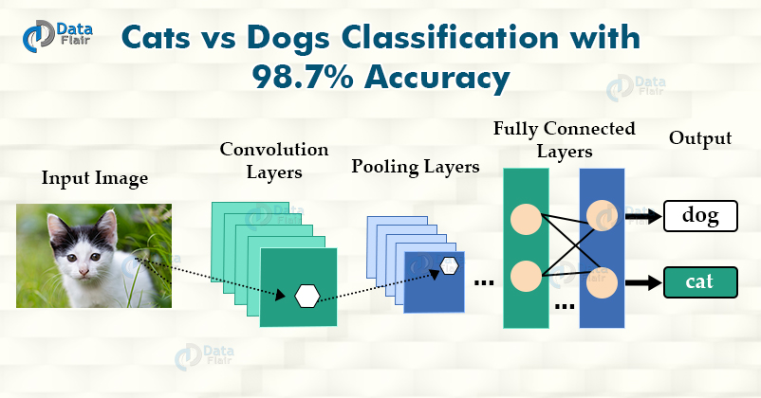
KONVOLÚCIÓ
Gépi látás (Computer Vision) alapeleme
Forrás: https://data-flair.training/blogs/cats-dogs-classification-deep-learning-project-beginners/

Slide 6
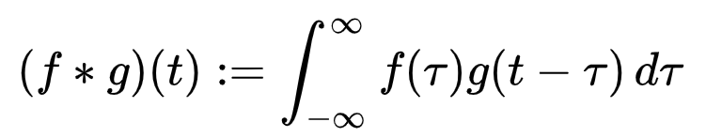
KONVOLÚCIÓ
Gépi látás (Computer Vision) alapeleme
Matematikai operátor
Forrás: https://en.wikipedia.org/wiki/Convolution

Slide 7

KONVOLÚCIÓ
Gépi látás (Computer Vision) alapeleme
Matematikai operátor
Forrás: https://en.wikipedia.org/wiki/Convolution

Slide 8

KONVOLÚCIÓ
Gépi látás (Computer Vision) alapeleme
Matematikai operátor
Forrás: https://en.wikipedia.org/wiki/Convolution

Slide 9
KONVOLÚCIÓ
Gépi látás (Computer Vision) alapeleme
Matematikai operátor
Alapesetben kevesebb paramétert használ, mint egy egyszerű Dense layer
A térbeli összefüggéseket hatékonyan tudja kezelni

Slide 10
2D KONVOLÚCIÓ
03

Slide 11
2D KONVOLÚCIÓ
Fogalmak:
Kernel
Stride
Pooling
Channel

Slide 12
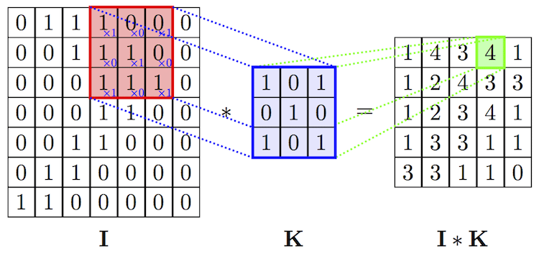
2D KONVOLÚCIÓ
Fogalmak:
Kernel
Stride
Pooling
Channel
Forrás: Mohamed, Ihab S. Detection and tracking of pallets using a laser rangefinder and machine learning techniques.
Diss. European Master on Advanced Robotics+(EMARO+), University of Genova, Italy, 2017.

Slide 13

2D KONVOLÚCIÓ
Fogalmak:
Kernel
Stride
Pooling
Channel
Forrás: https://towardsdatascience.com/intuitively-understanding-convolutions-for-deep-learning-1f6f42faee1?gi=5285a3eee5af

Slide 14
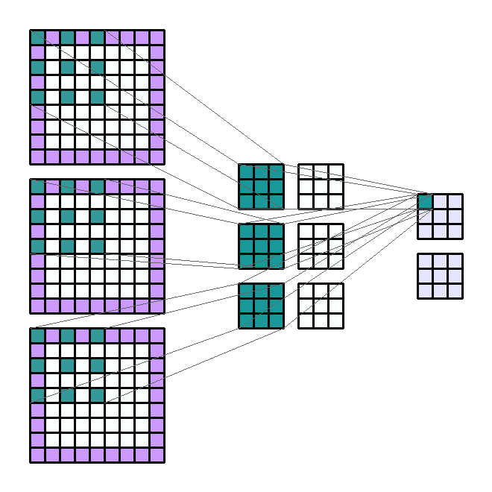
2D KONVOLÚCIÓ
Fogalmak:
Kernel
Stride
Pooling
Channel
Forrás: https://towardsdatascience.com/conv2d-to-finally-understand-what-happens-in-the-forward-pass-1bbaafb0b148

Slide 15
1D KONVOLÚCIÓ
04

Slide 16
1D KONVOLÚCIÓ
Az alapötlet ugyanaz: térbeli hasonlóságok kinyerése
Működési elv ugyanaz, csak 1D-ben

Slide 17
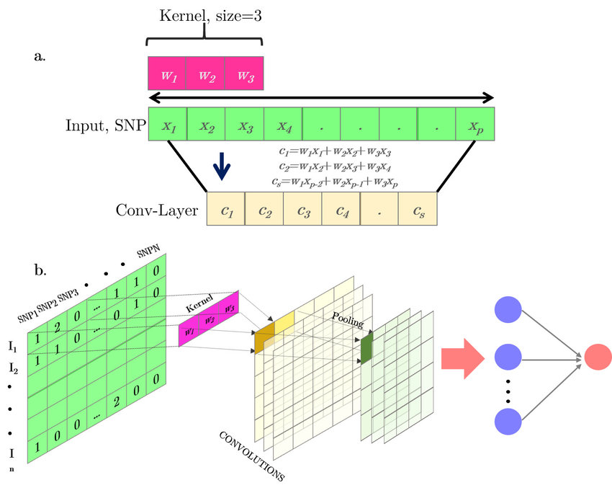
1D KONVOLÚCIÓ
Forrás: Zingaretti, Laura M., et al. "Exploring deep learning for complex trait genomic prediction in polyploid outcrossing species.„
Frontiers in plant science 11 (2020): 25.

Slide 18


KÖSZÖNÖM A FIGYELMET!
Bármilyen egyéb kérdés esetén!
Lakatos Róbert
lakatos.robert@inf.unideb.hu
Bogacsovics Gergő
bogacsovics.gergo@inf.unideb.hu
Debreceni Egyetem Informatikai Kar

